Slide 1
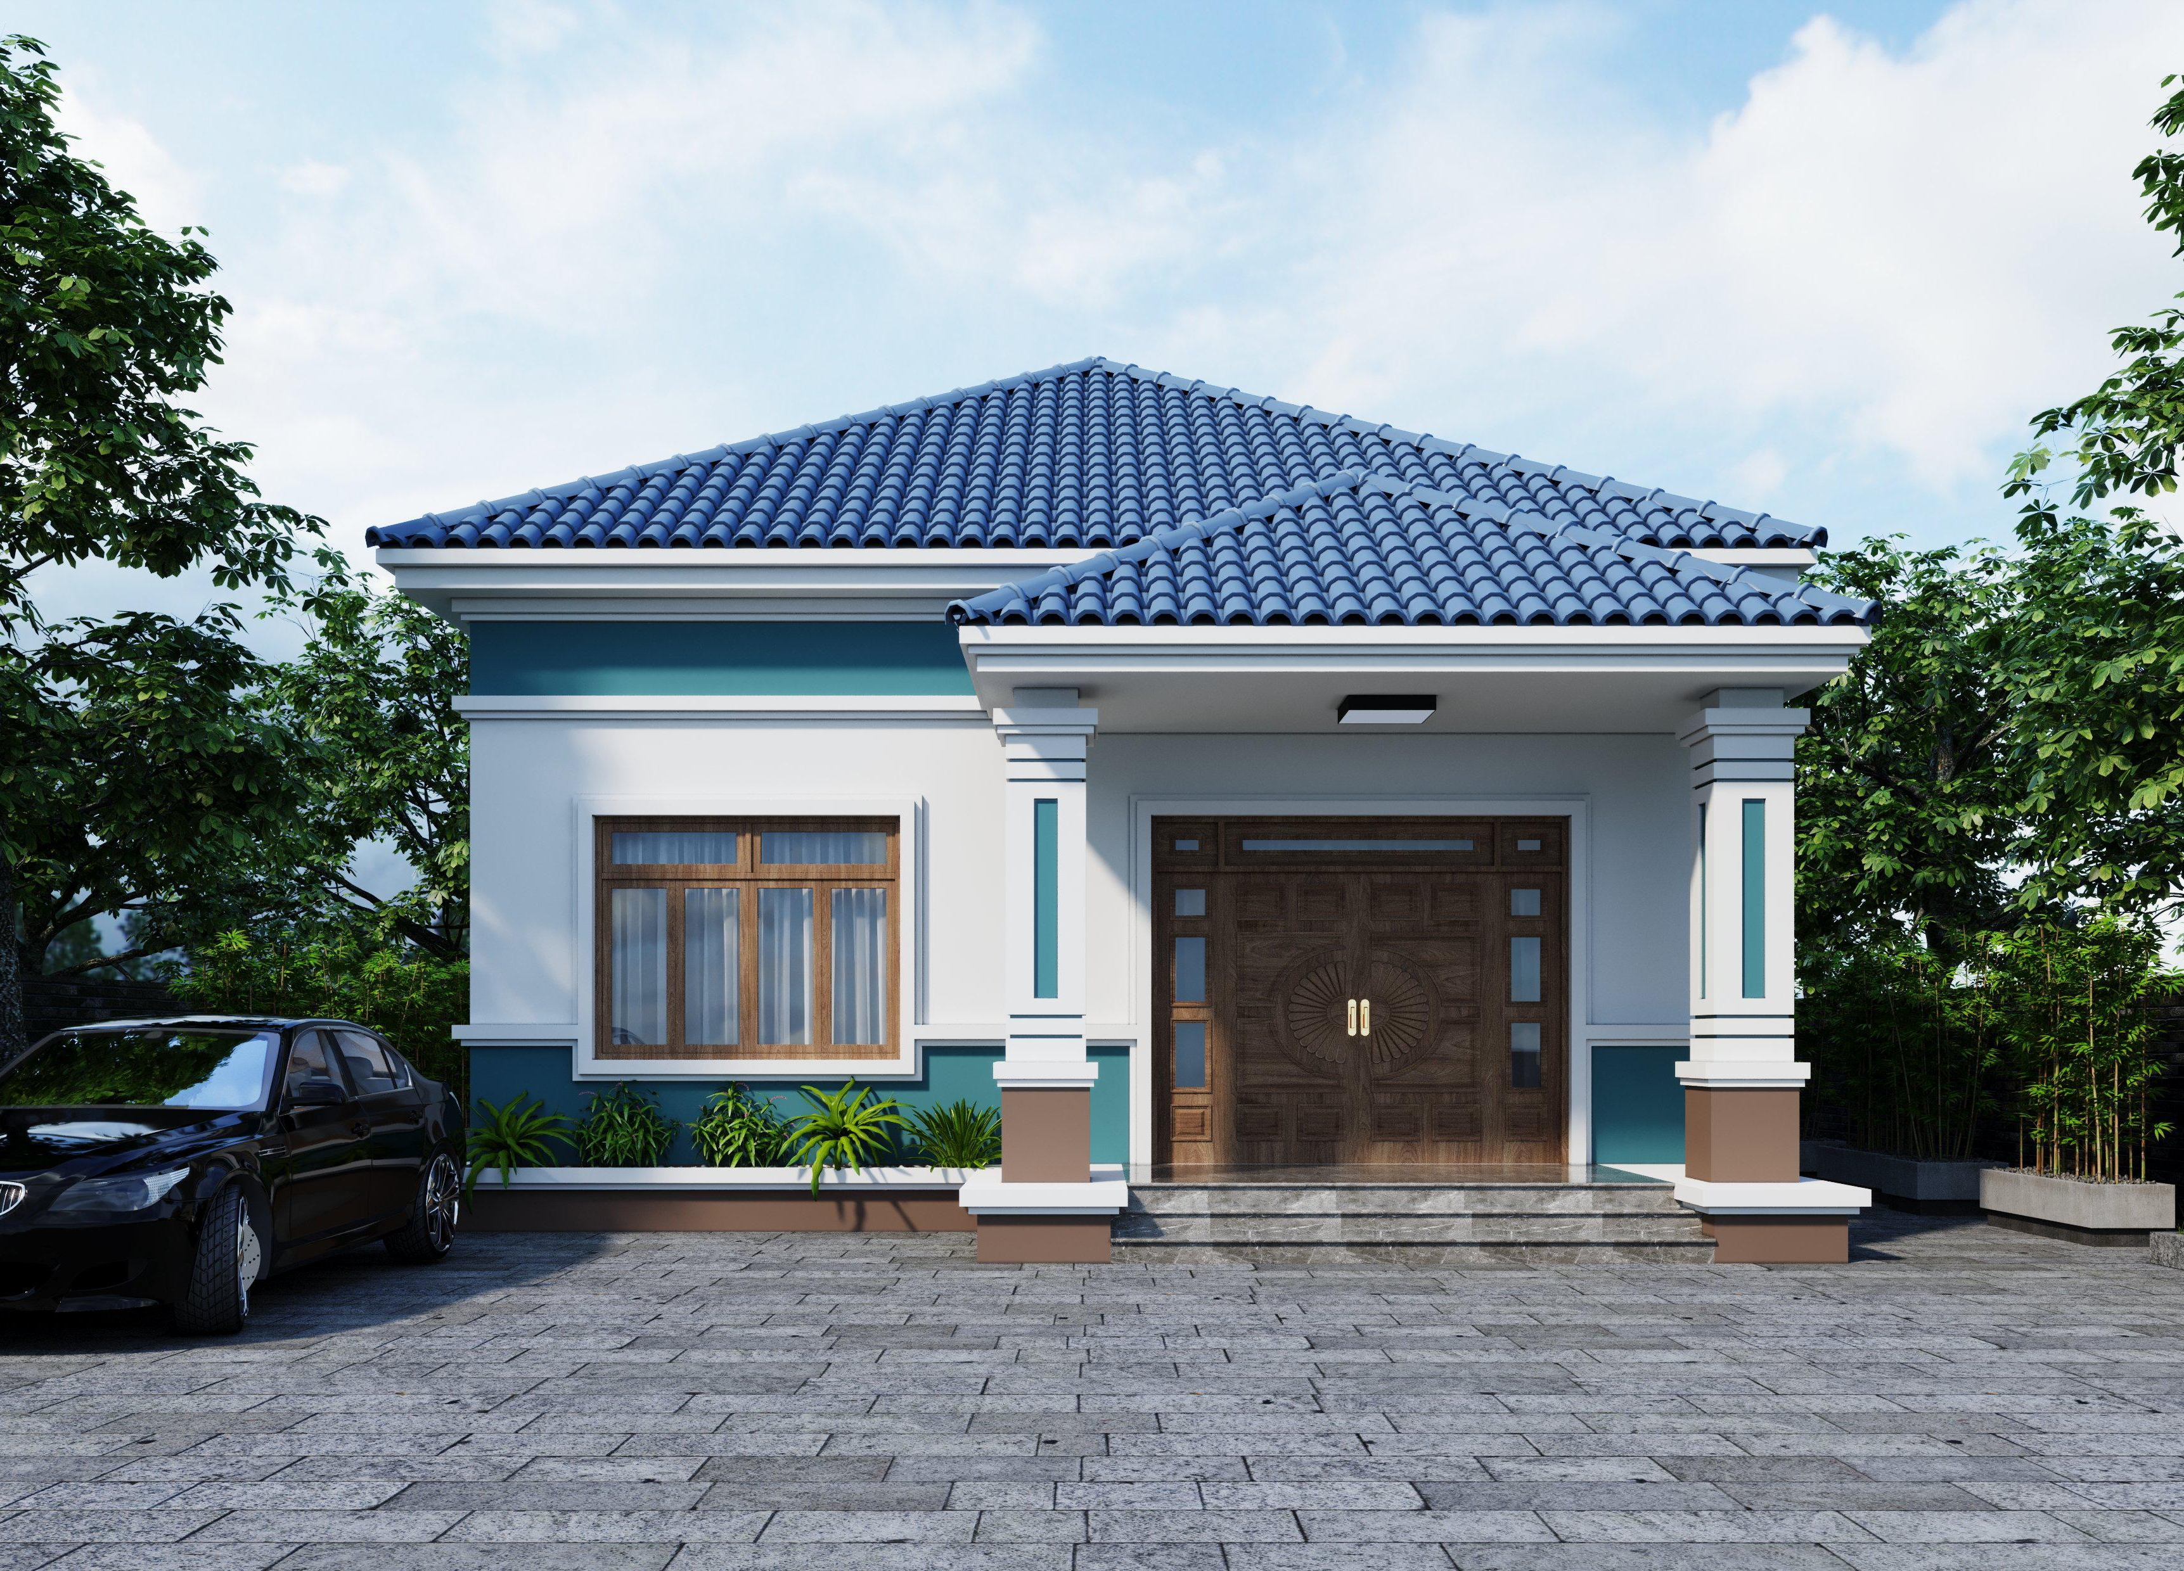
XÂY NHÀ TRỌN GÓI
ĐƠN VỊ THI CÔNG:
Công trình nhà ở 1 tầng
Anh Ngọc: Trung Hoà, Vũ Chính, Thái Bình
Công ty TNHH Vinaduy
Đc: 125 Hoàng Ngân – Cầu Giấy – Hà Nội
wWw.XaydungVinaduy.com - 024 99999 868
Kích thước biển: 1.000mm x 3.000mm
Chất liệu: in bạt Hiflex, bạt được nẹp vào khung sắt 2x2cm
chiều cao từ mặt đất đến đáy biển tối thiểu 3m

